Slide 1


Soutenance du Projet de Fin d’Etudes
Filière: Ingénierie de Données et Intelligence Artificielle
En vue de l’obtention du Diplôme d’Ingénieur D’Etat
Conception et Développement d’un Système de Suivi et de Gestion
des Rejets des Fichiers sur S3 via Databricks et Power BI
Présenté par :
M. SOROURI Yasser
Encadré par :
Mme. KHOUIA Asmaa
M. ATKI Youness
Membres du jury :
Mme. KHOUIA Asmaa
M. EZZAHAR Jamal
M. HARZALLA Driss
M. MADIAFI Mohammed
Professeur à ENSA de Safi
Professeur à ENSA de Safi
Professeur à ENSA de Safi
Professeur à ENSA de Safi
Effectué à : CGI
Soutenu le 2 Juillet 2025
Notes:
Bonjour a tous , J’ai le plaisir aujourd’hui de présenter devant vous mon projet de fin d’étude
Avant toute chose permettez-moi de vous remercier honorables professeurs et d’avoir accepter de consacrer votre temps a l’évaluation de ce travail.
J’en profite également pour exprimer ma gratitude envers mon encadrant de recherche monsieur ATKI youness et ma encadrante interne mme KHOUIA asmae pour leurs précieux conseils et leur soutien constant. A present je vais vous présenter mon travail intitule : Conception et Développement d’un Système de Suivi et de Gestion
des Rejets des Fichiers sur S3 via Databricks et Power BI

Slide 2
PLAN
Contexte Général
Conception
Analyse des Besoins
Réalisation
Conclusion & Perspectives
1
2
3
4
5
Notes:
Avant de rentrer dans le vif du sujet, je vous propose un aperçu du plan que je vais suivre tout au long de cette présentation.
Nous commencerons tout d’abord par le contexte général du projet, en présentant l’entreprise CGI, ainsi que les objectifs du stage.
Ensuite, nous passerons à une analyse des besoins, où je détaillerai les problématiques identifiées et les exigences du système à concevoir.
La troisième partie portera sur la conception de la solution.
Nous verrons ensuite la réalisation, avec la mise en œuvre technique, les traitements sur Databricks, les tables créées, ainsi que les dashboards Power BI.
Et enfin, je conclurai cette présentation par une synthèse des résultats et quelques perspectives d’évolution de la solution.

Slide 3
Contexte Général

Slide 4



Réalisation
Conclusion & Perspectives
Contexte Général
Conception
Analyse des Besoins
Organisme d’accueil
Étude de l'état actuel
Problématique
L’architecture cible
Gestion de projet
Fondé en 1976
Serge Godin & André Imbeau
90 000 consultants
400 emplacements dans 40 pays
Au Maroc depuis 2004
Rabat, Casablanca, Fès
Qualité / Sécurité
Secteurs d’activité
+ 40 clients au Maroc
CPG, RETAIL, LUXE
ÉNERGIE
& UTILITÉS
INDUSTRIE
PÉTROLE & GAZ
SERVICES FINANCIERS
TÉLÉCOM & MEDIAS
TRANSPORT
POSTE
LOGISTIQUE
Notes:
L'organisme d'accueil de notre projet est CGI qui désigne ‘conseillés en gestion et en informatique’. Fondée en 1976 par Serge Godin et André Imbeau, CGI est l'une des plus grandes entreprises mondiales de services en technologies de l'information. Présente dans 40 pays avec plus de 90 000 consultants, CGI offre une gamme complète de services allant de la consultation stratégique à l'intégration de systèmes et à la gestion des infrastructures.

Slide 5
Réalisation
Conclusion & Perspectives
Contexte Général
Conception
Analyse des Besoins
Organisme d’accueil
Étude de l'état actuel
Problématique
L’architecture cible
Gestion de projet
Equipe MCM BI :
Notes:
Voici un aperçu de l’équipe dans laquelle j’ai effectué mon stage : l’équipe MCM BI de CGI Rabat.
Cette équipe est spécialisée dans la Business Intelligence et l’ingénierie des données, et elle intervient sur plusieurs projets critiques pour des clients internationaux. Cette organisation m’a permis de travailler dans un cadre professionnel stimulant, en lien direct avec les besoins métiers du client.

Slide 6
Réalisation
Conclusion & Perspectives
Contexte Général
Conception
Analyse des Besoins
Organisme d’accueil
Étude de l'état actuel
Problématique
L’architecture cible
Gestion de projet
Notes:
Cette slide illustre l’architecture existante, avant la migration vers le cloud, que nous appelons aussi l’architecture AS-IS.
L’environnement était basé sur une infrastructure on-premise, centrée sur des bases Oracle Exadata, avec des traitements développés en PL/SQL, et des restitutions réalisées via des outils comme BO et Power BI.
Chaque source alimentait plusieurs bases. Ensuite, ces données étaient regroupées dans des univers BI pour être structurées sous forme de vues matérialisées, d’agrégats, ou de cubes analytiques.
Cette architecture avait certes permis de centraliser les données, mais elle présentait plusieurs limitations.

Slide 7



Réalisation
Conclusion & Perspectives
Contexte Général
Conception
Analyse des Besoins
Organisme d’accueil
Étude de l'état actuel
Problématique
L’architecture cible
Gestion de projet
Multiplicité des flux (formats, sources)
Absence de visibilité sur les erreurs
Manque d’autonomie des utilisateurs métiers
Notes:
Au démarrage du projet, plusieurs dysfonctionnements majeurs ont été identifiés dans la gestion des fichiers monétiques.
Premièrement, la multiplication des flux, à la fois en termes de sources et de formats, générait une grande hétérogénéité dans les traitements. Deuxièmement, il existait un manque de visibilité sur les erreurs. Lorsqu’un fichier était rejeté ou qu’un traitement échouait, il était très difficile d’en connaître la cause exacte, ce qui freinait la réactivité des équipes.
Enfin, les utilisateurs métiers étaient souvent dépendants des équipes techniques pour obtenir des indicateurs de suivi ou comprendre l’état des flux, ce qui limitait leur autonomie dans l’exploitation de la donnée.

Slide 8
Réalisation
Conclusion & Perspectives
Contexte Général
Conception
Analyse des Besoins
Organisme d’accueil
Étude de l'état actuel
Problématique
L’architecture cible
Gestion de projet
Notes:
Pour répondre aux limites de l’architecture existante, une nouvelle solution a été conçue autour d’une architecture cloud moderne et évolutive, comme représentée ici.
Cette architecture repose principalement sur les services AWS pour le stockage et Databricks pour le traitement distribué des données.
À gauche, on retrouve les sources de données, qui sont nombreuses et variées
Les données sont ensuite structurées dans des environnements partagés, par domaine
Enfin, les données traitées sont exploitées par différents outils métiers, notamment SAP, ou via des dashboards Power BI pour permettre un pilotage efficace des flux et une meilleure prise de décision.
Cette nouvelle architecture permet donc de gagner en scalabilité, en automatisation et en traçabilité, tout en répondant aux exigences de sécurité et de conformité du secteur.

Slide 9
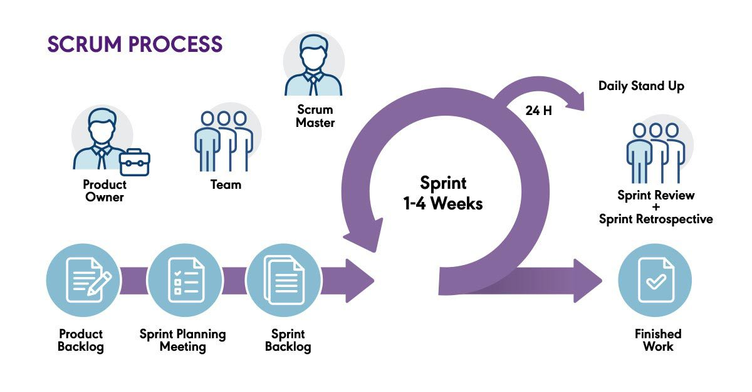
Réalisation
Conclusion & Perspectives
Contexte Général
Conception
Analyse des Besoins
Organisme d’accueil
Étude de l'état actuel
Problématique
L’architecture cible
Gestion de projet
Notes:
Tout au long du stage, le projet a été mené selon une approche agile, plus précisément en suivant la méthode Scrum.
Cette méthodologie permet de structurer le travail de manière itérative et collaborative, avec des livraisons régulières, ce qui est particulièrement adapté aux environnements techniques comme celui de Databricks. Le projet avance ainsi par cycles courts, avec un rythme régulier de validation et d’amélioration continue.

Slide 10
Réalisation
Conclusion & Perspectives
Contexte Général
Conception
Analyse des Besoins
Organisme d’accueil
Étude de l'état actuel
Problématique
L’architecture cible
Gestion de projet
Notes:
Voici une vue synthétique de l’avancement du projet tout au long de la période de stage, représentée sous forme de diagramme de Gantt.
Comme vous pouvez le voir, le travail a été organisé en plusieurs phases successives, tout en gardant une certaine flexibilité grâce à l’approche agile.
Le projet a débuté par une phase de formation et de prise en main des accès, puis sur la création et l’alimentation des différentes tables dans Databricks. Une phase importante a été dédiée à la mise en place des dashboards Power BI, Enfin, participé aux tests fonctionnels, et rédigé toute la documentation technique et métier nécessaire

Slide 11
Analyse des Besoins

Slide 12



Réalisation
Conclusion & Perspectives
Contexte Général
Conception
Analyse des Besoins
Exigences fonctionnelles
Exigences non fonctionnelles
Suivi automatisé des fichiers
Détection des anomalies
Visualisation via Power BI
Notes:
L’analyse des besoins a permis de définir les exigences clés du projet, à la fois fonctionnelles et non fonctionnelles.
D’un point de vue fonctionnel, la solution devait assurer un suivi automatisé des fichiers, avec une détection des anomalies en cas de rejet ou d’échec de traitement.
Il fallait également garantir une accessibilité claire des indicateurs métiers, pour permettre aux utilisateurs de suivre les statuts sans dépendre des équipes techniques, ainsi qu’une visualisation simple et dynamique via Power BI.

Slide 13
Réalisation
Conclusion & Perspectives
Contexte Général
Conception
Analyse des Besoins
Exigences fonctionnelles
Exigences non fonctionnelles
Sécurité : Stockage sécurisé sur AWS S3 avec gestion des accès via IAM.
Fiabilité : Exécution des traitements distribués via Databricks assurant la robustesse et la tolérance aux erreurs.
Performance : Traitement en temps quasi-réel avec orchestration automatique des jobs (Workflows).
Traçabilité : Historisation complète des fichiers, erreurs et étapes de traitement via Delta Lake.
Accessibilité : Indicateurs exposés via Power BI pour permettre aux équipes métiers un suivi autonome.
Notes:
En ce qui concerne les exigences non fonctionnelles, plusieurs critères ont été pris en compte pour garantir la fiabilité de la solution.
D’abord, la sécurité a été assurée par un stockage chiffré sur AWS S3, avec une gestion des accès via IAM.
Ensuite, la fiabilité a été renforcée grâce à l’usage de Databricks, qui permet l’exécution de traitements distribués robustes, avec une bonne tolérance aux erreurs.
La performance était également essentielle : les traitements s’exécutent de manière quasi instantanée grâce à l’orchestration automatique des workflows.
Pour la traçabilité, chaque étape – de l’ingestion à la validation – est historisée à l’aide de Delta Lake.
Et enfin, l’accessibilité a été optimisée via des dashboards Power BI, permettant aux utilisateurs métiers de suivre les traitements de manière autonome, sans avoir besoin de support technique.

Slide 14
Conception
Notes:
Cette partie illustre la logique de traitement développée dans Databricks pour le suivi des fichiers. Et les modeles sémantiques utilises pour le developement des dashboards power bi.

Slide 15
Réalisation
Conclusion & Perspectives
Contexte Général
Conception
Analyse des Besoins
Diagrammes d’activités des jobs
Modèles sémantiques des dashboards
Notes:
Ce diagramme d’activité présente les différentes étapes qu’un fichier traverse après son arrivée dans le système.
On commence par lire la table de configuration, puis on vérifie si le fichier est attendu pour la journée.
S’il est attendu, on lit son contenu, on effectue une série de contrôles de qualité, comme la structure, le schéma, le volume ou encore le format.
En cas d’erreur, le fichier est envoyé vers une table de quarantaine avec une alerte. Sinon, il est validé et son statut est mis à jour.
Cette automatisation permet une détection rapide des anomalies et une traçabilité complète, ce qui est essentiel dans un contexte de production avec des flux multiples

Slide 16
Réalisation
Conclusion & Perspectives
Contexte Général
Conception
Analyse des Besoins
Diagrammes d’activités des jobs
Modèles sémantiques des dashboards
Notes:
Ici, on présente le workflow développé dans Databricks pour la gestion des rejets de fichiers, un élément essentiel pour garantir la qualité des données.
Ce notebook commence par lire les métadonnées d’un fichier issu du volume STD, notamment son nom et le nom de la table cible dans la zone Silver.
Ensuite, on effectue une extraction du schéma et on applique des fonctions de typage dynamique pour vérifier la cohérence des données.
Ces données sont croisées avec une table de mapping entre les rejets et les tables Silver, ce qui permet de construire une table finale combinée.
Enfin, pour chaque table de quarantaine, le script identifie les raisons des rejets — par exemple : clé primaire manquante, mismatch de types, ou colonnes nulles — et enregistre ces erreurs pour qu’elles soient traçables dans Power BI.
Cela nous permet de proposer une solution robuste de contrôle qualité tout au long de la chaîne de traitement.

Slide 17
Réalisation
Conclusion & Perspectives
Contexte Général
Conception
Analyse des Besoins
Diagrammes d’activités des jobs
Modèles sémantiques des dashboards
Notes:
Ce diagramme d’activité presente le processus de suivi des jobs globaux exécutés dans Databricks. Le processus commence par la lecture des tables de monitoring, qui sont ensuite jointes à une table de correspondance (job_tasks) en se basant sur le nom de la tâche.
Ensuite, une seconde jointure permet de récupérer le nom du job associé. On applique un nettoyage pour éliminer les doublons.
À partir de là, une logique conditionnelle permet d’associer chaque job global à un domaine fonctionnel spécifique
Si aucune correspondance n’est trouvée, le domaine est renseigné comme NULL.
Une fois les correspondances établies, on ajoute une colonne d’activation (isActive) pour suivre les jobs actifs uniquement, puis on insère le tout dans la table job_task_mapping.
Cette table jouera un rôle central dans la structuration des rapports Power BI et l’analyse des exécutions de jobs.

Slide 18
Réalisation
Conclusion & Perspectives
Contexte Général
Conception
Analyse des Besoins
Diagrammes d’activités des jobs
Modèles sémantiques des dashboards
Suivi des fichiers
Notes:
Cette diapositive présente les modèles sémantiques utilisés dans Power BI pour la visualisation des données liées au suivi des fichiers.
Le premier modèle, à gauche, intègre différentes tables techniques telles que :
unexpected_files et invalid_files, qui permettent d’identifier les fichiers reçus hors planning ou au format incorrect,
file_tracking, qui centralise les métadonnées de traitement,
Une table calendar liée à toutes les autres pour assurer une analyse temporelle cohérente.
Ce modèle permet de croiser les anomalies détectées, les fichiers attendus, les délais de réception, et les écarts par rapport aux attentes.
À droite, un second modèle plus simple permet de tracer le chemin d’un fichier dans les différentes étapes du traitement, en reliant les fichiers source aux étapes de pipeline.
Ces modèles sémantiques sont au cœur de nos dashboards Power BI, qui assurent une visualisation claire et interactive pour les utilisateurs métier.

Slide 19
Réalisation
Conclusion & Perspectives
Contexte Général
Conception
Analyse des Besoins
Diagrammes d’activités des jobs
Modèles sémantiques des dashboards
Suivi des rejets
Notes:
Ce modèle sémantique permet de suivre les rejets de fichiers au cours des différentes étapes de traitement.
La table centrale quarantine_monitoring contient les informations sur les fichiers rejetés, comme :
le nom du fichier,
le format détecté,
la date de rejet,
ainsi que le type d'erreur (exemple : format invalide, structure incorrecte…).
Elle est reliée à des tables de dimensions comme Jours et Table_Dates_Job_T4, qui permettent de croiser les rejets avec le temps d’exécution des jobs.
La table NewTable, quant à elle, enrichit l’analyse avec des métadonnées techniques comme la date de chargement ou des libellés personnalisés.
Ce modèle permet donc de visualiser les volumes de fichiers rejetés par jour, par erreur, ou par étape de traitement, et ainsi d’identifier les sources récurrentes de problèmes.

Slide 20
Réalisation
Conclusion & Perspectives
Contexte Général
Conception
Analyse des Besoins
Diagrammes d’activités des jobs
Modèles sémantiques des dashboards
Suivi des jobs databricks
Notes:
Ce modèle permet de surveiller l'exécution des jobs Databricks de manière détaillée.
On commence avec la table datahubmsp_masterdata_monitoring, qui contient les métadonnées techniques issues des logs d’exécution : le jobRunId, le jobStartTime, la durée, le statut, etc.
Ensuite, la table job_task_mapping permet de faire la correspondance entre les noms de tâches, les IDs, les domaines fonctionnels, et les jobs globaux. Cette jointure est essentielle pour contextualiser les métriques techniques.
La table TableFusion centralise les données de suivi, notamment les écarts journaliers entre les zones Bronze, Silver et Gold.
Table_Dates_Job permet d’effectuer un suivi temporel des exécutions, avec des libellés de dates pour les visualisations.
Enfin, Jobs_Summary contient les agrégations utilisées dans les dashboards : alertes, durée totale du job, heure de début et de fin, etc.
Ce modèle facilite donc une visualisation claire de la complétude et de la performance des jobs Databricks au fil du temps.

Slide 21
Réalisation

Slide 22





Réalisation
Conclusion & Perspectives
Contexte Général
Conception
Analyse des Besoins
Technologies utilisées
Jobs exécutés
Interfaces Power BI
Environnements de développement
Langages
Notes:
Pour la phase de réalisation, j’ai principalement travaillé dans trois environnements complémentaires :
Databricks : C’est la plateforme principale utilisée pour le traitement des données. Elle permet d’orchestrer les jobs, d’exécuter des notebooks en PySpark, et d'automatiser les flux de traitement avec les workflows.
Amazon S3 : Il sert de solution de stockage cloud pour héberger les fichiers sources, les fichiers de logs, ainsi que les données intermédiaires dans les différentes zones de traitement (Bronze, Silver, Gold).
Et enfin Power BI, qui m’a permis de créer les tableaux de bord interactifs, consommés par les utilisateurs métiers pour suivre les traitements, détecter les erreurs et analyser la qualité des données.
Ces trois outils ont été intégrés dans une chaîne cohérente, de la collecte à la visualisation des données, pour assurer un suivi fluide et automatisé.

Slide 23
Réalisation
Conclusion & Perspectives
Contexte Général
Conception
Analyse des Besoins
Technologies utilisées
Jobs exécutés
Interfaces Power BI
Langages
Notes:
Pour la mise en œuvre technique du projet, j’ai utilisé trois langages principaux :
SQL, qui a été utilisé dans Databricks pour interroger les tables techniques, créer des jointures et manipuler les données au sein des différents niveaux de la Medaillon architecture (Bronze, Silver, Gold).
PySpark, le langage principal dans les notebooks Databricks. Il a permis de développer des scripts de traitement distribués, gérer la logique des jobs, et structurer les workflows d’exécution.
Enfin, DAX dans Power BI. Ce langage a été utilisé pour créer des mesures personnalisées, des indicateurs dynamiques, et des colonnes calculées qui enrichissent les tableaux de bord destinés aux utilisateurs métiers.

Slide 24
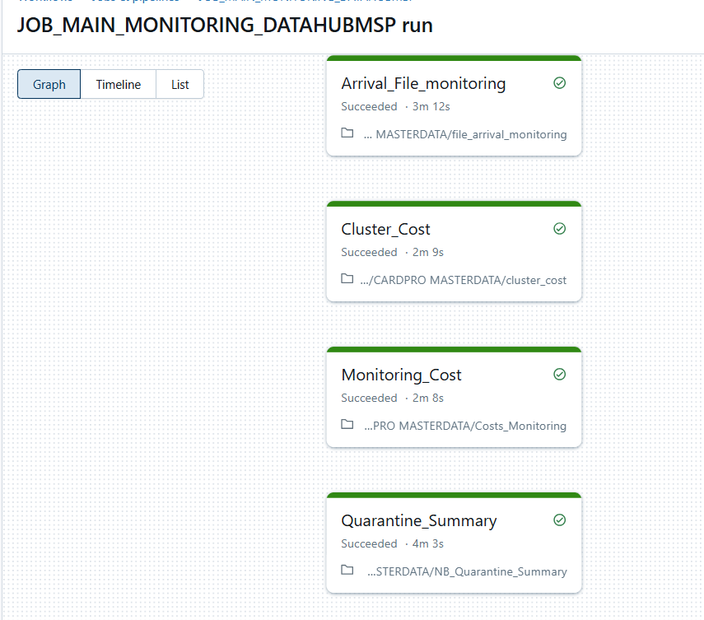
Réalisation
Conclusion & Perspectives
Contexte Général
Conception
Analyse des Besoins
Technologies utilisées
Jobs exécutés
Interfaces Power BI
Files Monitoring Job

Slide 25
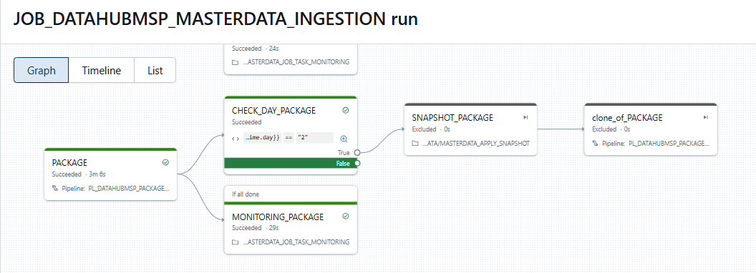
Réalisation
Conclusion & Perspectives
Contexte Général
Conception
Analyse des Besoins
Technologies utilisées
Jobs exécutés
Interfaces Power BI
Jobs Monitoring Job

Slide 26
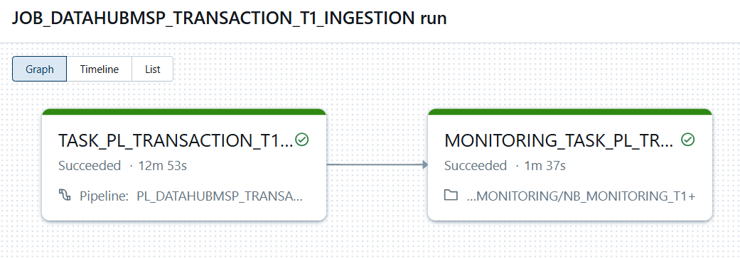
Réalisation
Conclusion & Perspectives
Contexte Général
Conception
Analyse des Besoins
Technologies utilisées
Jobs exécutés
Interfaces Power BI
Transactions Monitoring Job

Slide 27
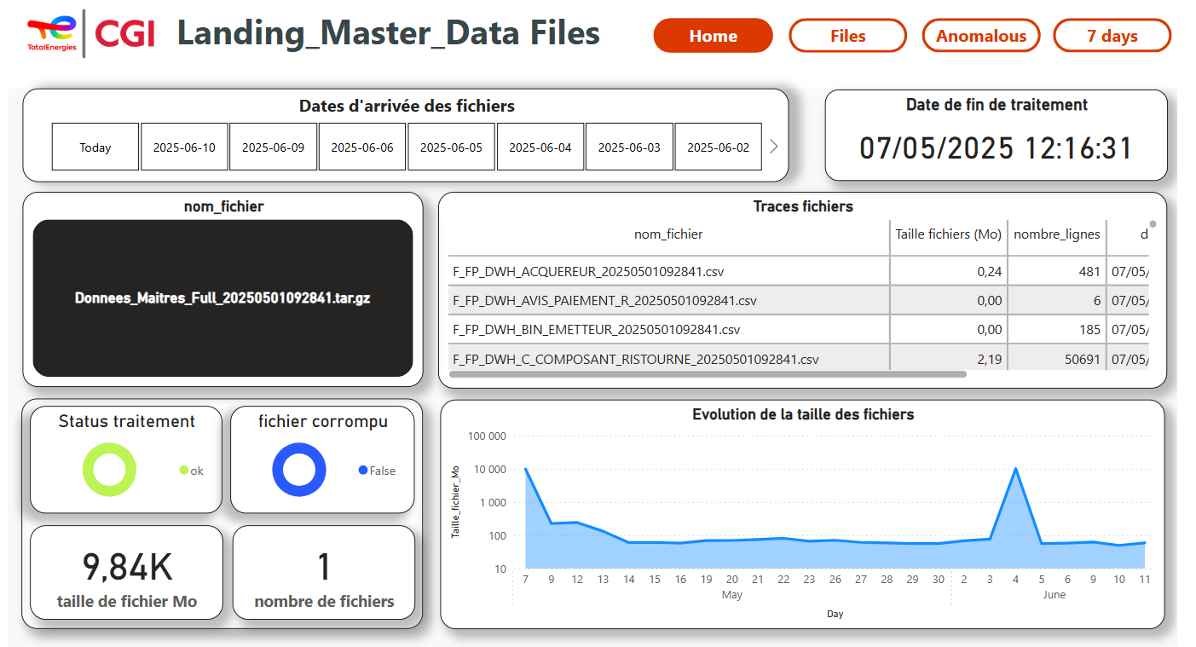
Réalisation
Conclusion & Perspectives
Contexte Général
Conception
Analyse des Besoins
Technologies utilisées
Jobs exécutés
Interfaces Power BI
File Tracking
Page - 01
Permet de naviguer rapidement entre les dates pour visualiser les fichiers arrivés à une date précise
Affiche la date et l’heure de fin de traitement du fichier compressé sélectionné
Permet de selectionner le nom du fichier .tar.gz traité
Affiche la liste des fichiers extraits du fichier compressé, avec Leur nom, taille en Mo , nombre de lignes et la date de traitement
Indique si le traitement s’est déroulé correctement
Indique si un ou plusieurs fichiers extraits sont corrompus
Donne la taille totale du fichier compressé traité, en Mo.
Visualise la variation de la taille des fichiers traités jour après jour.

Slide 28
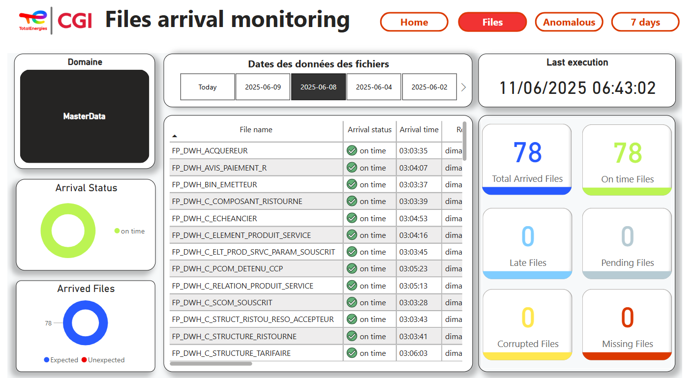
Réalisation
Conclusion & Perspectives
Contexte Général
Conception
Analyse des Besoins
Technologies utilisées
Jobs exécutés
Interfaces Power BI
File Tracking
Page - 02
Indique la date et l’heure du dernièr refresh du processus de contrôle des fichiers
Affiche le domaine auquel les fichiers appartiennent
Total des fichiers reçus pour la date sélectionnée
Fichiers reçus à l’heure
Fichiers arrivés en retard
Fichiers toujours attendus etc ..
Pie chart montrant le pourcentage des status d’arrivée des fichiers
Permet de naviguer par date pour consulter les fichiers reçus un jour donné.
Liste des fichiers recus avec : leur nom, statut d’arrivée (on time, late) , heure et jour d’arrivée

Slide 29
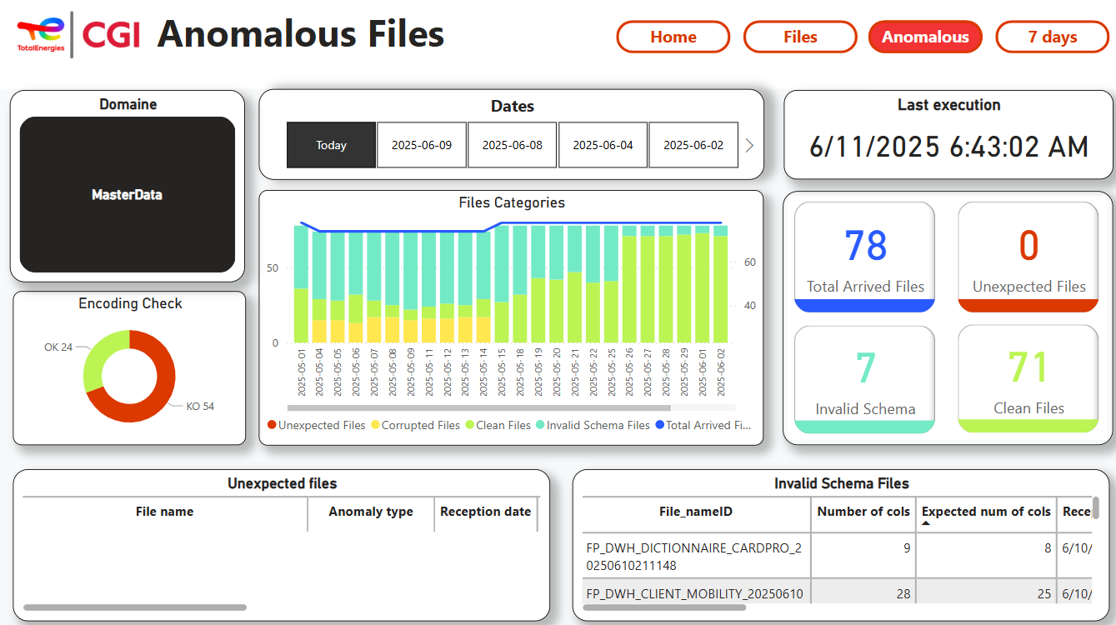
Réalisation
Conclusion & Perspectives
Contexte Général
Conception
Analyse des Besoins
Technologies utilisées
Jobs exécutés
Interfaces Power BI
File Tracking
Page - 03
Affiche le domaine concerné par l'analyse
Indique la date et l’heure du dernièr refresh du processus de contrôle des fichiers.
Pie chart permet de voir la distribution des encoding des fichiers arrivée et si elle est conforme aux expectations
Visualise la répartition quotidienne des fichiers
par etat d’arrivée :
Unexpected Files
Corrupted Files
Clean Files
Invalid Schema Files
Total Arrived File
Affiche les fichiers inattendus avec leur type d’anomalie et leur date de réception
Visualise la répartition quotidienne des fichiers par type
Détaille les fichiers dont le schéma est invalide

Slide 30
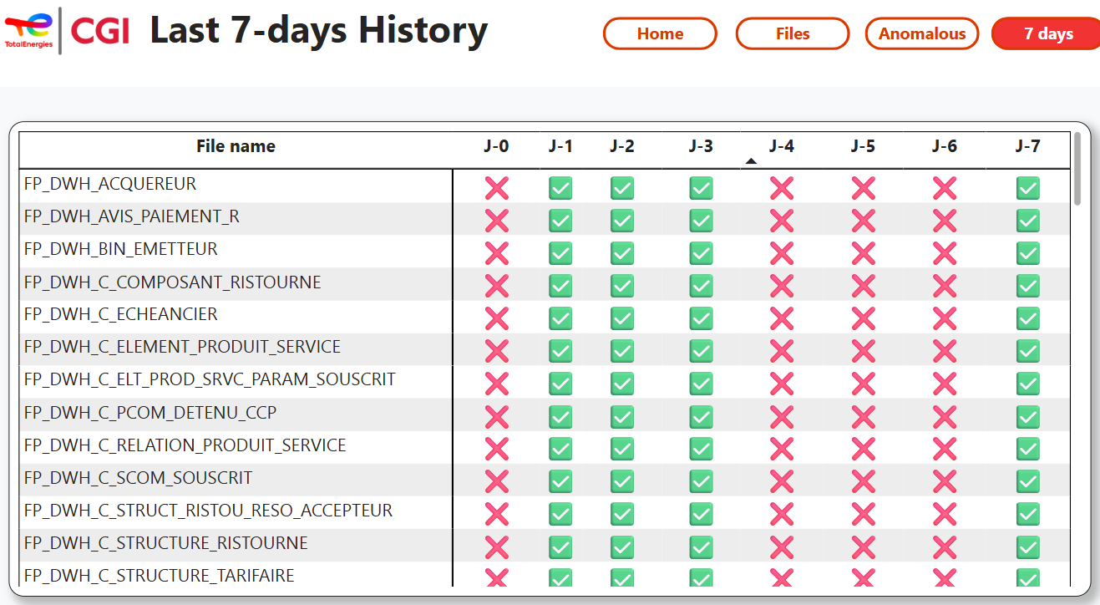
Réalisation
Conclusion & Perspectives
Contexte Général
Conception
Analyse des Besoins
Technologies utilisées
Jobs exécutés
Interfaces Power BI
File Tracking
Page – 04

Slide 31
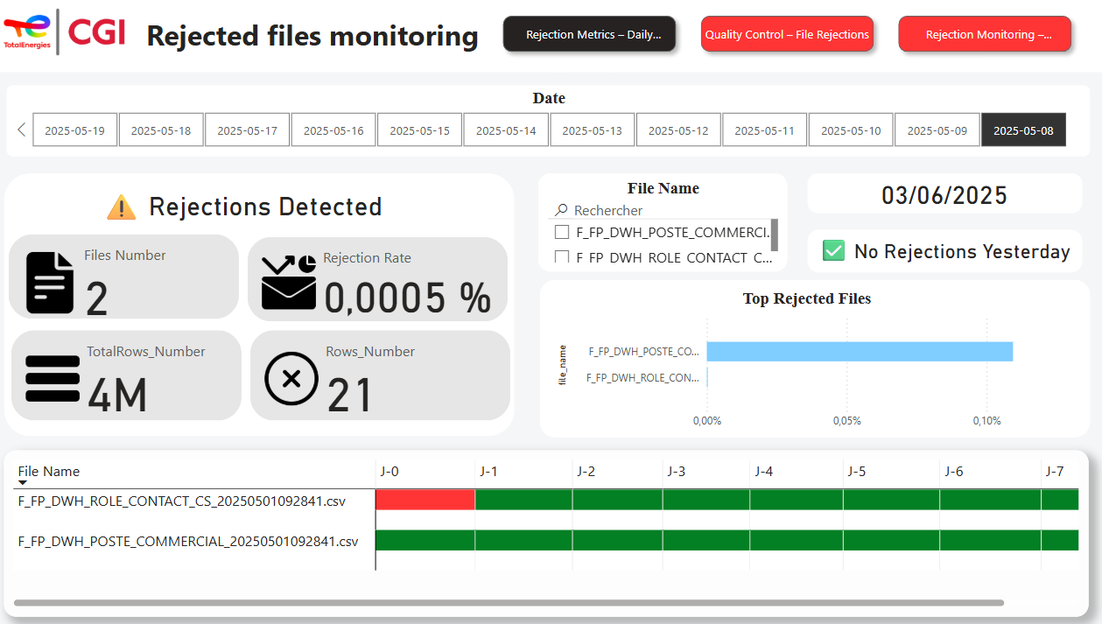
Réalisation
Conclusion & Perspectives
Contexte Général
Conception
Analyse des Besoins
Technologies utilisées
Jobs exécutés
Interfaces Power BI
Rejection Tracking
Page – 01
Pour filtrer les données de l’ensemble de
la page en sélectionnant une
date spécifique ou « Today »
Pour filtrer l’ensemble
des visuels par nom de fichier
Affiche dynamiquement
la date actuelle
Indique visuellement
la présence ou non
de rejets aujourd’hui
Indique visuellement
la présence ou non
de rejets hier
Nombre total de fichiers
traités pour la date
sélectionnée
Visualiser le taux de rejet
par fichier et identifier
les fichiers les plus
problématiques
Nombre total de
lignes traitées
Taux global de rejet des fichiers
Nombre de lignes
ayant été rejetées
Permet le suivi détaillé de l’évolution
des rejets par fichier et par jour relatif, facilitant
l’analyse temporelle glissante

Slide 32
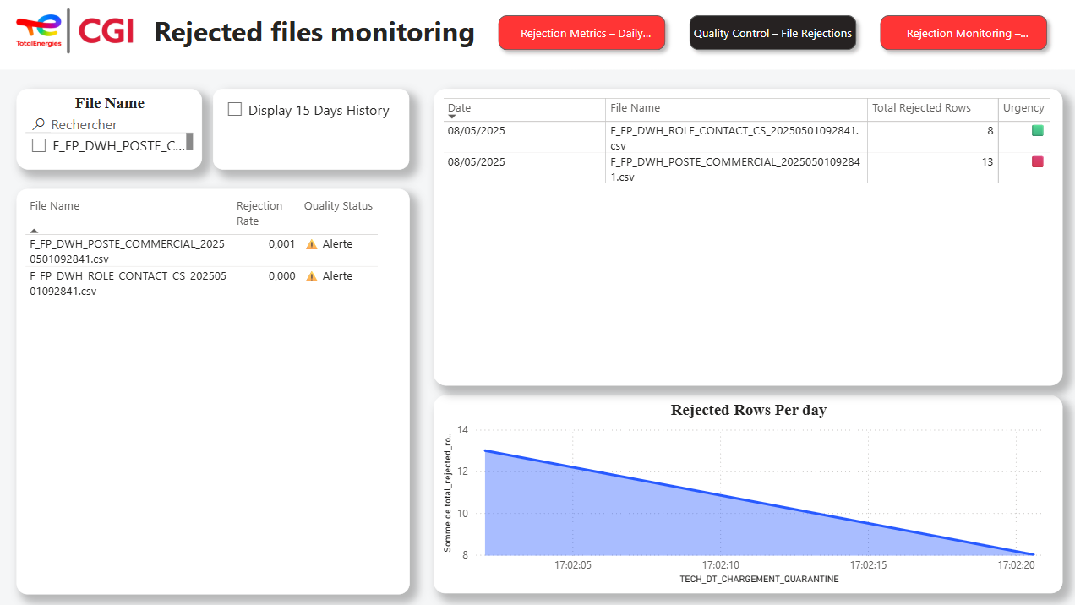
Réalisation
Conclusion & Perspectives
Contexte Général
Conception
Analyse des Besoins
Technologies utilisées
Jobs exécutés
Interfaces Power BI
Rejection Tracking
Page – 02
Lorsqu’activé, restreint les données
aux 15 derniers jours
Fournir un journal détaillé
des rejets par fichier
et par jour, avec une
Notion d’urgence
pour guider les actions
correctives
Permet de cibler
un fichier spécifique
pour consulter son
historique qualité
Afficher le taux de rejet
par fichier et un score
qualité calculé
Visualiser l’évolution des
rejets

Slide 33
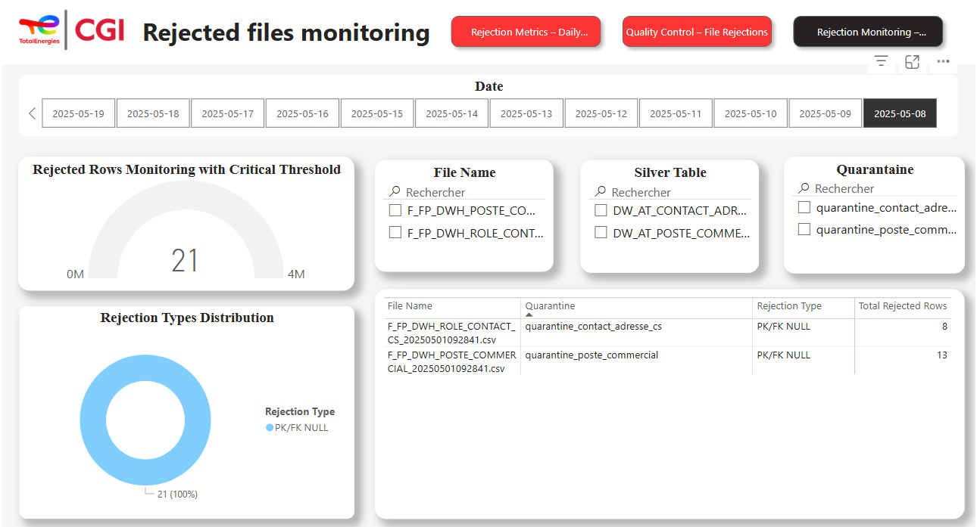
Réalisation
Conclusion & Perspectives
Contexte Général
Conception
Analyse des Besoins
Technologies utilisées
Jobs exécutés
Interfaces Power BI
Rejection Tracking
Page – 03
Cibler un ou plusieurs
fichiers à examiner
Filtrer toutes les visualisations
selon une date spécifique ou “Today”
Filtrer selon la table silver
d’origine des données rejetées
Afficher le volume total
de lignes rejetées
Filtrer selon la catégorie ou
source de mise en quarantaine.
Visualiser la répartition des
types de rejets pour
identifier
les causes principales
Fournir un aperçu détaillé, filtrable, des rejets par type

Slide 34
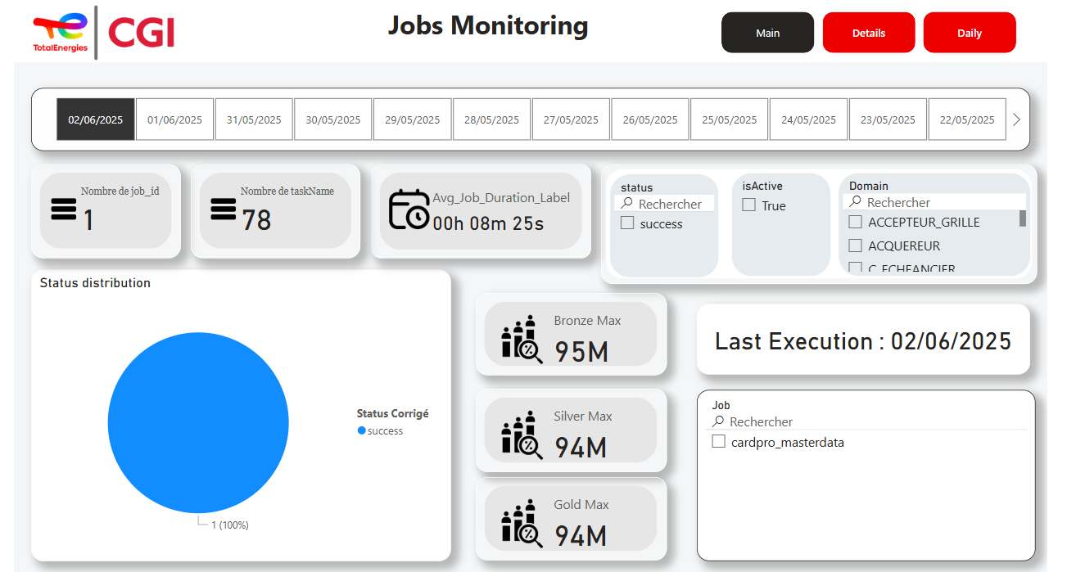
Réalisation
Conclusion & Perspectives
Contexte Général
Conception
Analyse des Besoins
Technologies utilisées
Jobs exécutés
Interfaces Power BI
Jobs Monitoring
Page – 01
Permet de filtrer les données affichées selon le statut des jobs
Permet de filtrer dynamiquement les visuels selon une date sélectionnée
Sert à afficher uniquement les jobs actifs ou inactifs
Affiche le nombre total de jobs distincts
Permet de filtrer les données selon un domaine spécifique
Indique le nombre total de tâches exécutées
Affiche la durée moyenne d'exécution des jobs
Permet de filtrer les données selon le job
Ce graphique permet de visualiser la répartition globale des jobs par statut
Affiche la valeur maximale atteinte au niveau Bronze
représentant le pic d’éléments atteints au niveau Gold
Indique la valeur maximale au niveau Silver

Slide 35
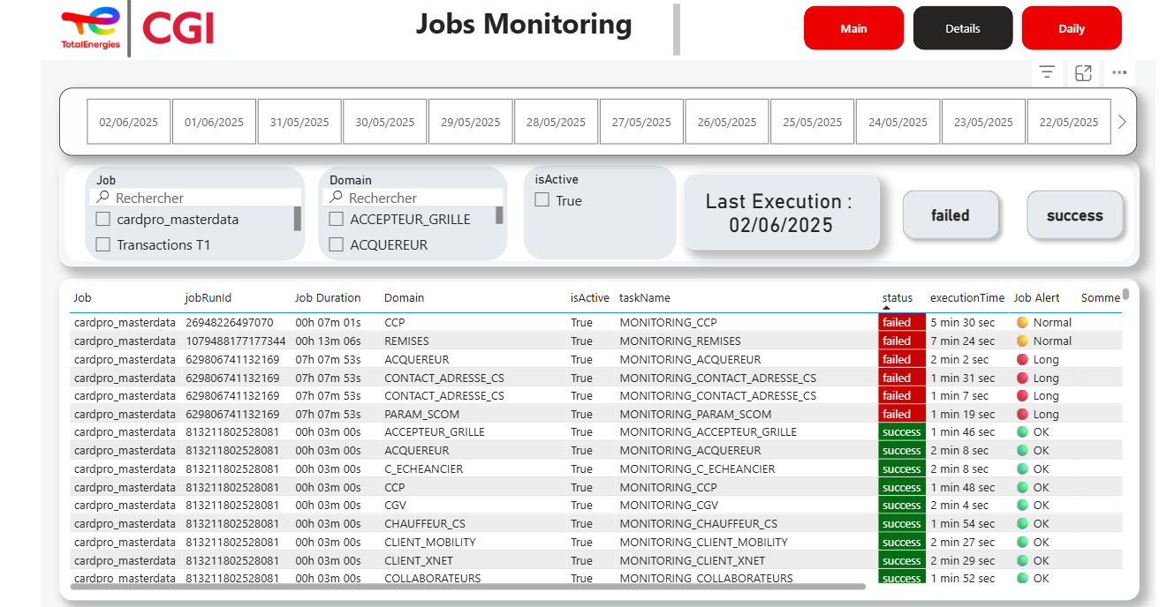
Réalisation
Conclusion & Perspectives
Contexte Général
Conception
Analyse des Besoins
Technologies utilisées
Jobs exécutés
Interfaces Power BI
Jobs Monitoring
Page – 02
Boutons Permet de filtrer les jobs selon leur statut

Slide 36
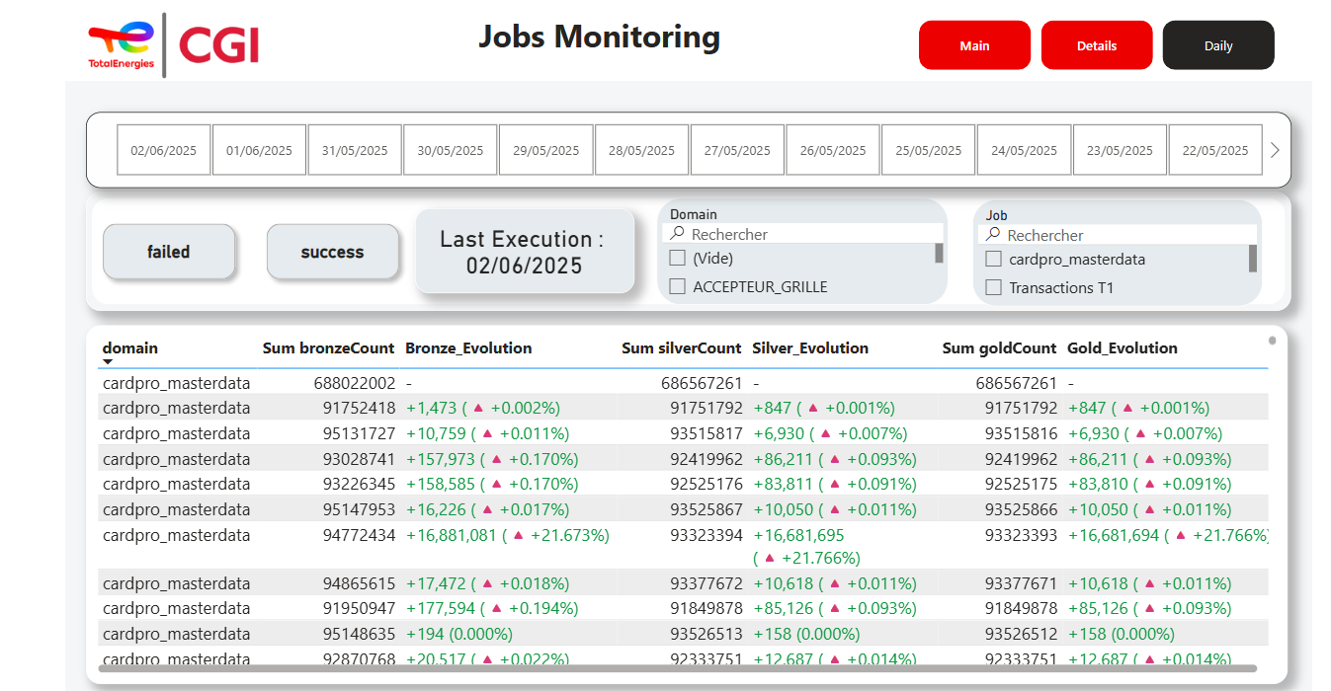
Réalisation
Conclusion & Perspectives
Contexte Général
Conception
Analyse des Besoins
Technologies utilisées
Jobs exécutés
Interfaces Power BI
Jobs Monitoring
Page – 03

Slide 37
Conclusions & Perspectives

Slide 38
Réalisation
Conclusion & Perspectives
Contexte Général
Conception
Analyse des Besoins
Conclusion
Perspectives
🔹 Conception et déploiement réussi d’un système de monitoring des fichiers
🔹 Mise en production effective
🔹 Visualisation claire et accessible
🔹 Amélioration de la qualité et de la gouvernance des données
Notes:
En guise de conclusion, ce projet m’a permis de concevoir et de déployer un système de monitoring des fichiers fiable et automatisé, répondant aux besoins spécifiques du métier.
La solution mise en place est désormais en production et utilisée par les équipes au quotidien pour le suivi des traitements.
Grâce à l'intégration de Power BI, les indicateurs sont visibles de façon claire et intuitive, facilitant la prise de décision.
Enfin, le projet contribue directement à l’amélioration de la qualité des données et à une meilleure gouvernance, en assurant la traçabilité et la supervision des flux de données.

Slide 39
Réalisation
Conclusion & Perspectives
Contexte Général
Conception
Analyse des Besoins
Conclusion
Perspectives
🔹 Ajout d’alertes en temps réel
🔹 Extension à d’autres domaines de traitement
🔹 Intégration avec un système de logs centralisé
🔹 Industrialisation complète du pipeline
Notes:
Pour la suite, plusieurs pistes d’amélioration sont envisageables.
Tout d’abord, l’ajout d’un système d’alertes en temps réel permettrait de réagir rapidement aux anomalies détectées.
Ensuite, le projet pourrait être étendu à d’autres domaines de traitement, afin de couvrir plus largement les besoins métier.
Une autre évolution serait l’intégration avec une plateforme de logs centralisée, pour améliorer la supervision et faciliter le diagnostic des erreurs.
Enfin, l’industrialisation complète du pipeline permettrait de fiabiliser davantage les traitements et de faciliter leur maintenance à long terme.

Slide 40

Notes:
Notre présentation est arrive a ca fin, Merci pour votre attention!

Slide 41
Soutenance du Projet de Fin d’Etudes
Filière: Ingénierie de Données et Intelligence Artificielle
En vue de l’obtention du Diplôme d’Ingénieur D’Etat
Conception et Développement d’un Système de Suivi et de Gestion
des Rejets des Fichiers sur S3 via Databricks et Power BI
Présenté par :
M. SOROURI Yasser
Encadré par :
Mme. KHOUIA Asmaa
M. ATKI Youness
Membres du jury :
Mme. KHOUIA Asmaa
M. EZZAHAR Jamal
M. HARZALLA Driss
M. MADIAFI Mohammed
Professeur à ENSA de Safi
Professeur à ENSA de Safi
Professeur à ENSA de Safi
Professeur à ENSA de Safi
Effectué à : CGI
Soutenu le 2 Juillet 2025
Notes:
Bonjour à tous. Nous sommes très heureux et honorés de vous présenter notre projet de fin d'études intitulé 'Migration de l'application GESPER vers le Cloud Azure'. Avant de commencer, nous tenons à remercier sincèrement les membres du jury pour leur présence et leur temps précieux. Un grand merci également à nos familles, amis et collègues qui nous soutiennent depuis le début de cette aventure."
"Nous remercions chaleureusement notre encadrant interne, M. El Ghazi Hamid, pour son soutien et ses conseils avisés. Nous sommes également reconnaissants envers notre encadrante externe, Mme Laghouati Fatima-Zohra, pour son accueil et son accompagnement tout au long de ce projet. Merci à toute l'équipe de CGI pour leur collaboration et leur appui constant.

